Slide 1
Letsim 1.
Letsim
letecký simulátor
Analytická část

Slide 2
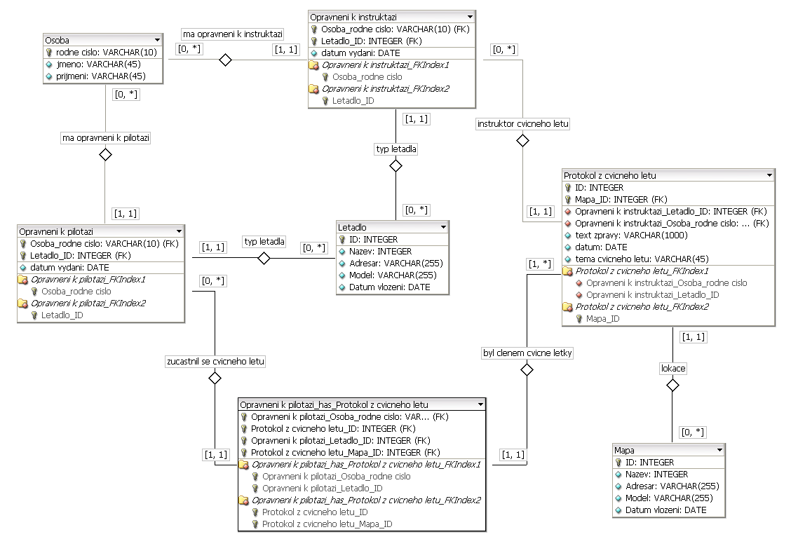
Letsim 2.
Datový diagram
aa
DB Designer 4 - tabForce

Slide 3
Letsim 3.
Uživatelské role
Administrátor – správce simulace
Instruktor – správce letadel, pilotů, úkolů,…
Pilot – uživatel simulace

Slide 4
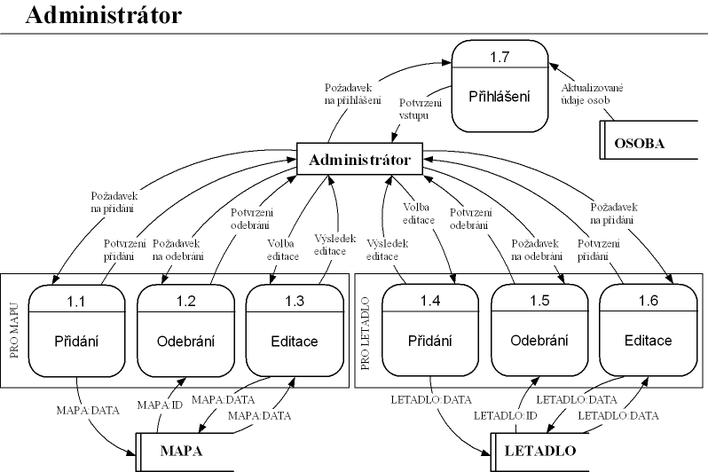
Letsim 4.
Funkční model – Data Flow Diagram 1.

Slide 5
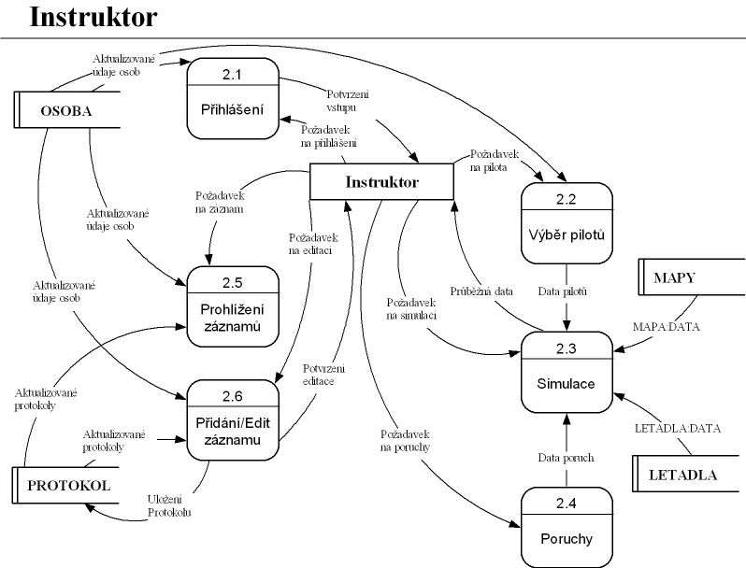
Letsim 5.
Funkční model – Data Flow Diagram 2.

Slide 6
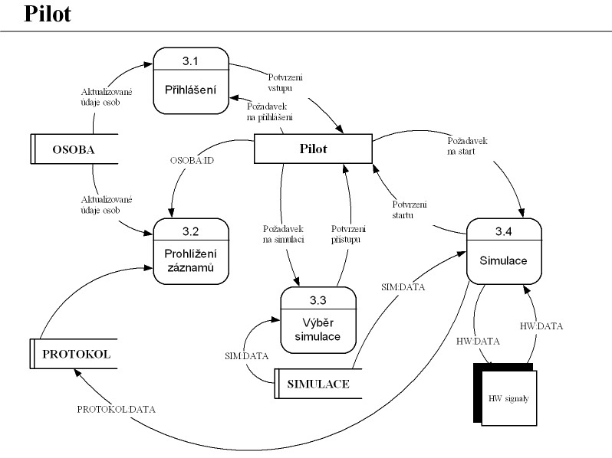
Letsim 6.
Funkční model – Data Flow Diagram 3.

Slide 7
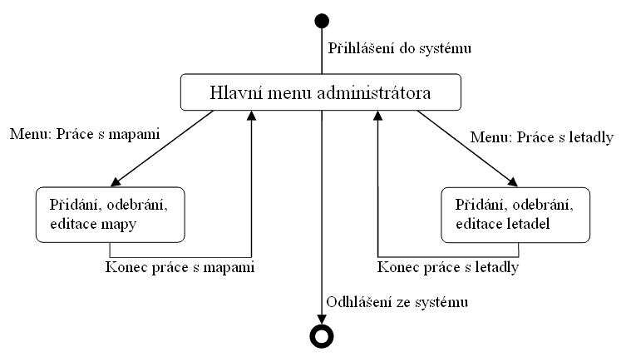
Letsim 7.
Dynamický model 1.
Administátor

Slide 8
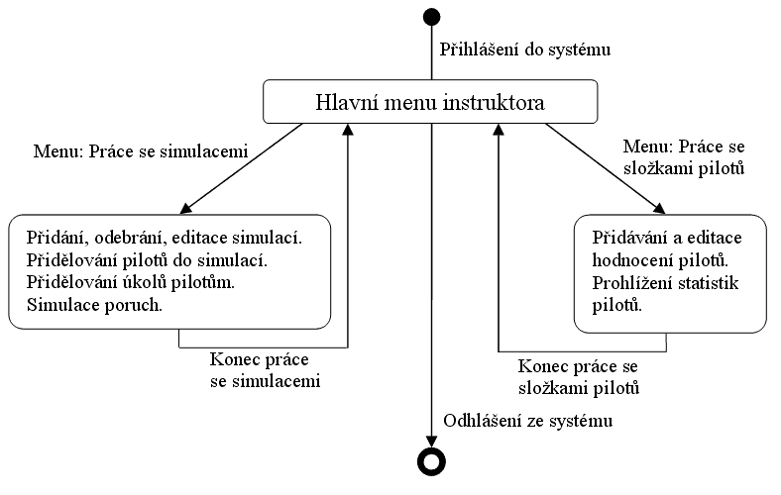
Letsim 8.
Dynamický model 2.
Instruktor

Slide 9
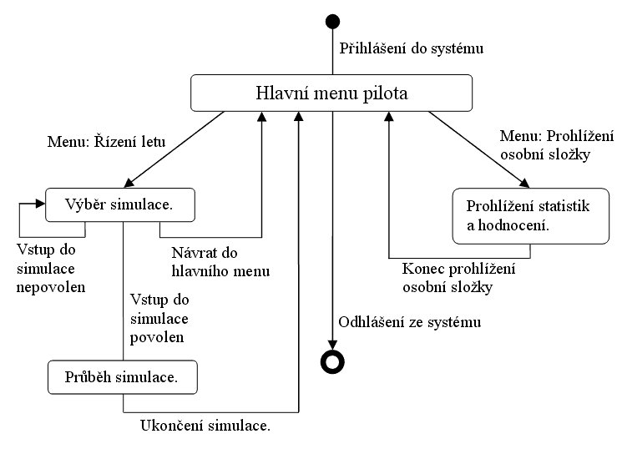
Letsim 9.
Dynamický model 3.
Pilot

Slide 10
Letsim 10.
Akceptační test
účelem testování je zjistit velkou většinu chyb vyskytujících se v aplikaci
Administrátor :
  přihlášení do simulace
  přidávání/odebírání/editace map
  přidávání/odebírání/editace letadel
Instruktor :
  přidávání/odebírání/editace simulace
  přidělování pilotů/úkolů
  statistiky
Pilot :
  výběr/ průběh simulace
  statistiky

Slide 11
Letsim 11.
Všechny tito informace najdete na naší webové stránce
http://michaltrs.net/letsim
Děkuji za pozornost

